Slide 1







NHỔ CÀ RỐT

Slide 2




Con có dám thử không?
Được chứ. Nhưng để ta xem con ở trường có học hành đàng hoàng không thì ta mới cho
Bác ơi ! Cháu đói lắm bác cho cháu củ cà rốt được không ạ ?
Dạ. Con đồng ý
Giờ ta sẽ cho con tự nhổ cà rốt

Slide 3
Cách chơi:
Học sinh chọn đáp án nào bạn hãy bấm vào củ cà rốt theo đáp án đó.
Chú thỏ sẽ tự đi đến nhổ cà rốt và sẽ biết được đáp án đúng, sai.
Cuối cùng bấm vào bác nông dân sẽ ra đáp án đúng.
Bấm vào màn hình qua slide chứa câu hỏi tiếp theo.

Slide 4





I ________ do my homework after school. Every day!
A : usually
B : always
C : never
D : sometime
A B C D

Slide 5
He _______ goes swimming. He can't swim!
A : never
B : often
C : sometimes
D : usually
A B C D

Slide 6

They ________ watch TV in English. They love it!
A : sometimes
B : never
C : usually
D : rarely
A B C D

Slide 7
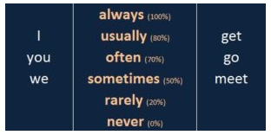
Remember

Slide 8

Odd one out:
A : rarely
B : always
C : never
D : beautiful
A B C D

Slide 9

A : do homework
B : watch TV
C : do morning exercise
D : cook dinner
A B C D

Slide 10

A : I get up early in the morning
B : I get up early in the evening
C : I get up early in the afternoon
D : I get up late in the morning
A B C D

Slide 11
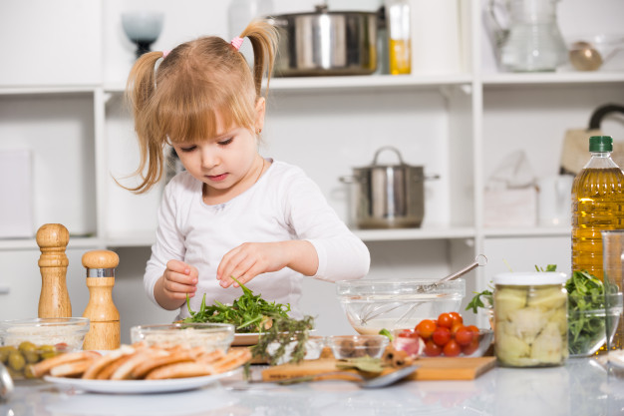
A : I usually brush my teeth
B : I usually study with a partner
C : I usually talk with friends online.
D : I usually cook dinner
A B C D

Slide 12

A : talk with friends online
B : study with a partner
C : surf the Internet
D : brush my teeth
A B C D

